Slide 1

স্বাগতম

Slide 2
পরিচিতি
শিক্ষক পরিচিতি
মোঃ মঞ্জুরুল হক
সহকারী শিক্ষক(গণিত)
লাল খান উচ্চ বিদ্যালয় গৌরীপুর,ময়মনসিংহ।
পাঠ পরিচিত শ্রেণিঃনবম
বিষয়ঃসাঃগণিত
বিষয় বস্তুঃসেট
সময়ঃ৫০মিনিট
তাং ২৬-০৬০১৩

Slide 3
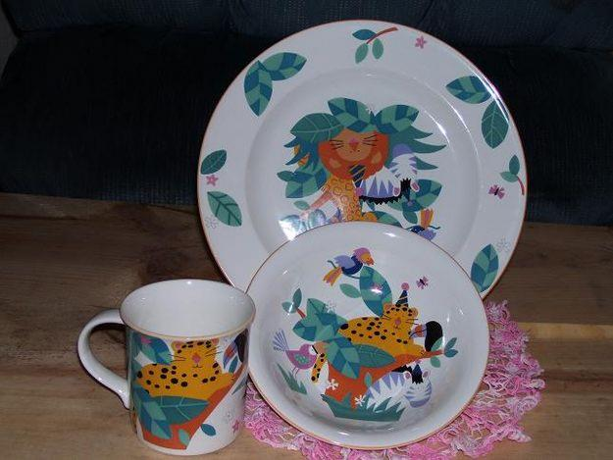


Slide 4
সেট এর বিভিন্ন প্রতীকের ব্যাখ্যা ও কাজ

Slide 5
শিখন ফল
সেট ও উপসেট প্রতীকের এর সাহায্যে প্রকাশ করতে পারব ।
সেটের সার্বিক,সংযোগ ও ছেদক ব্যাখ্যা ও করতে পারব।

Slide 6
প্রতীক উপস্থাপন
{}
কার্ভ
উপসেট

Slide 7
∩
সার্বিক সেট

Slide 8
{2,3,4}
সেট
A={2,3,4,5} এবং B={2,3}
B⊂A
সাব সেট

Slide 9
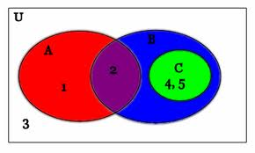
সার্বিক সেট

Slide 10
∩
সংযোগ সেট
ছেদক সেট

Slide 11
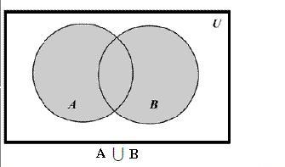
সংযোগ সেট

Slide 12
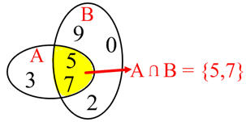
ছেদক সেট

Slide 13
দলীয় কাজ
১। যদি A={2,3,4,5} এবং B={3,4,5,6} হয় তবে A∪B নির্ণয় কর।
২।যদিA={2,3,4}এবং B={4,5,6}হয় তবে A∩B নির্ণয় কর।

Slide 14
মূল্যায়ন
১। সেট কাকে বলে ?
২।সেট প্রকাশের প্রতীকে কী বলে।
৩।∪ এর কাজ কী?
৪।∩ এর কাজ কী ?

Slide 15
বাড়ীর কাজ
১।যদি A={2,3,5,7} এবং B={4,5,6} হয় তবে A∪B নির্ণয় কর।
২।যদি A={4,5,6} হয় এবং B={6,7,8,9}হয় তবে A∩B নির্ণয় কর।

Slide 16

ধন্যবাদ

